Slide 1

DETERMINANTES DE LA SALUD Y SU VINCULACIÓN CON LA CONTAMINACIÓN
CIENCIA CIUDADANA
MÓDULO II / CLASE 3 / Ob. 3

Slide 2

Objetivos
Analizar, a partir de evidencias, situaciones de transmisión de agentes infecciosos a nivel nacional y mundial (como virus de influenza, VIH-sida, hanta, hepatitis B, sarampión, entre otros), y evaluar críticamente posibles medidas de prevención, como el uso de vacunas.

Slide 3


ANTES DE COMENZAR
¿QUÉ ES LA SALUD AMBIENTAL? ¿QUÉ ELEMENTOS PODRÍAN CARACTERIZARLA?
¿CÚAL ES EL IMPACTO QUE HA TENIDO EL SER HUMANO EN EL MEDIOAMBIENTE Y LA BIODIVERSIDAD?
¿QUÉ CONSECUENCIAS HA TENIDO SOBRE LA SALUD HUMANA EL IMPACTO EJERCIDO POR EL SER HUMANO
EN EL MEDIOAMBIENTE? ¿QUÉ RELACIÓN PODRÍAMOS ESTABLECER ENTRE SALUD Y MEDIOAMBIENTE?
¿QUÉ AGENTES CONTAMINANTES O INFECCIOSOS PODEMOS RECONOCER EN NUESTRO ENTORNO?
¿LA PROBLEMÁTICA AMBIENTAL, ¿TIENE IMPACTO SOBRE LA SALUD DE LA POBLACIÓN HUMANA Y DE LOS DEMÁS SERES VIVOS? ¿QUÉ EVIDENCIA PODEMOS MENCIONAR AL RESPECTO?

Slide 4
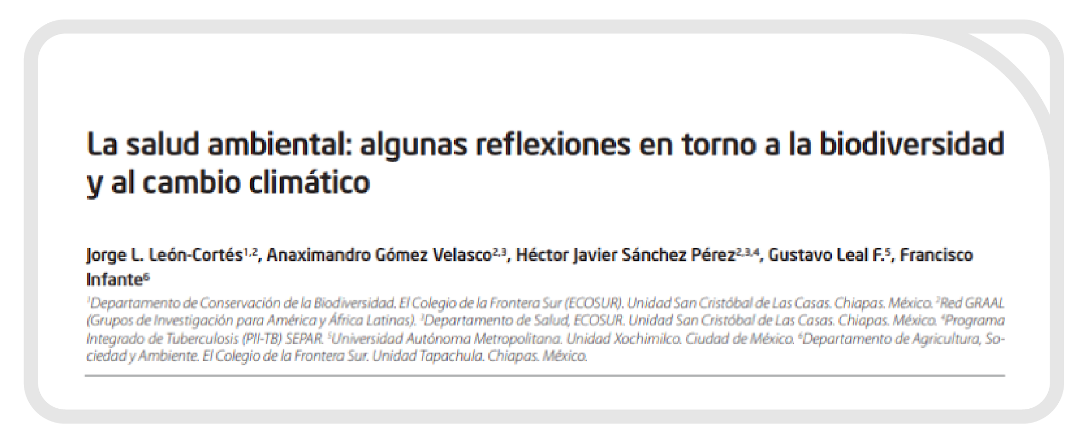
ARTÍCULO ESPECIAL

Slide 5

RESUMEN DEL ARTÍCULO
“La salud ambiental es la disciplina que se ocupa de las interrelaciones del hombre y otros seres vivos con el ambiente, los cambios naturales o inducidos, la contaminación en el ambiente y sus posibles consecuencias en la salud humana. Presentamos un panorama sintético de los impactos generados por el ser humano sobre el ambiente y la biodiversidad, en particular la degradación y cambio del entorno natural y sus posibles consecuencias en la salud humana.”

Slide 6
RESUMEN DEL ARTÍCULO
Presentamos un panorama sintético de los impactos generados por el ser humano sobre el ambiente y la biodiversidad, en particular la degradación y cambio del entorno natural y sus posibles consecuencias en la salud humana. Los objetivos de este trabajo fueron:

Slide 7
RESUMEN DEL ARTÍCULO
1) Exponer brevemente el quehacer de la epidemiología ambiental, en particular lo relativo a las causas de morbilidad y mortalidad producto de la exposición involuntaria a agentes contaminantes o infecciosos.
2) Discutir el problema del cambio climático y su repercusión en los componentes del ambiente y la salud humana, así como la posible alteración de la dinámica de las sociedades como consecuencia de la ocurrencia de patrones climáticos atípicos.
Concluimos que la problemática ambiental tiene un alto impacto sobre la salud de la población humana –y de muchos otros seres vivos–, por lo que es necesario establecer programas efectivos de mitigación al cambio climático global”.

Slide 8
PARA EL AÑO 2030…
Seremos 8.300 millones de personas en el mundo.
Se habrán agotado los “recursos” del planeta.
Derretimiento de glaciares.
El costo de la vida irá en aumento.
Habrá una mayor demanda de energía y agua en zonas urbanas.
Notable disminución de grupos humanos en agricultura.

Slide 9

ALGUNAS DE LAS CONSECUENCIAS MÁS IMPORTANTES SON:
1. Hacinamiento humano, cuya consecuencia es el aumento de la probabilidad de transmisión de enfermedades infecciosas.
2. Incremento de las migraciones humanas, que permiten un intercambio y globalización de organismos potencialmente patógenos.
3. Aparición de vectores transmisores de enfermedades.
4. Transformación de ambientes naturales, lo cual facilita el contacto con organismos poco comunes, ya sea por invasión de animales reservorios a sitios de asentamientos urbanos o a zonas agrícolas (plagas), o bien por expansión de las poblaciones humanas, trayendo como consecuencia nuevos riesgos sanitarios y la reaparición o el exacerbamiento de otros ya existentes.

Slide 10
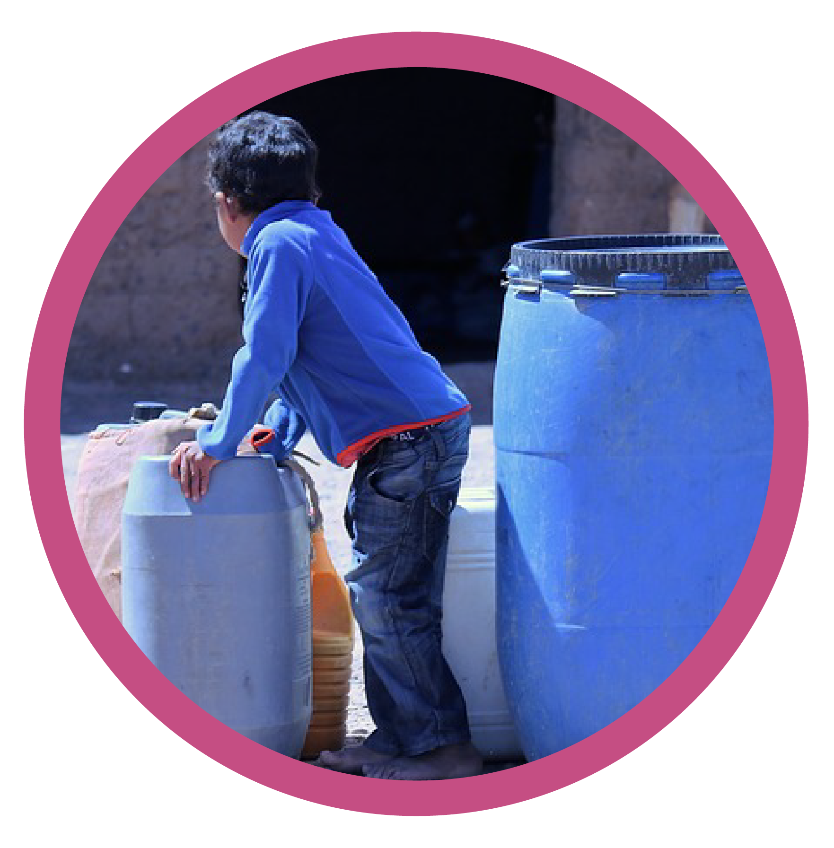

La degeneración ambiental representa una causa de alerta importante en la emergencia y reemergencia de enfermedades desde la escala local a la global. Así, los riesgos ambientales, tales como la mala calidad del agua, la contaminación microbiana y la falta de saneamiento e higiene ambiental, entre otros, generan problemas de salud pública y, por lo tanto, de estabilidad social.

Slide 11
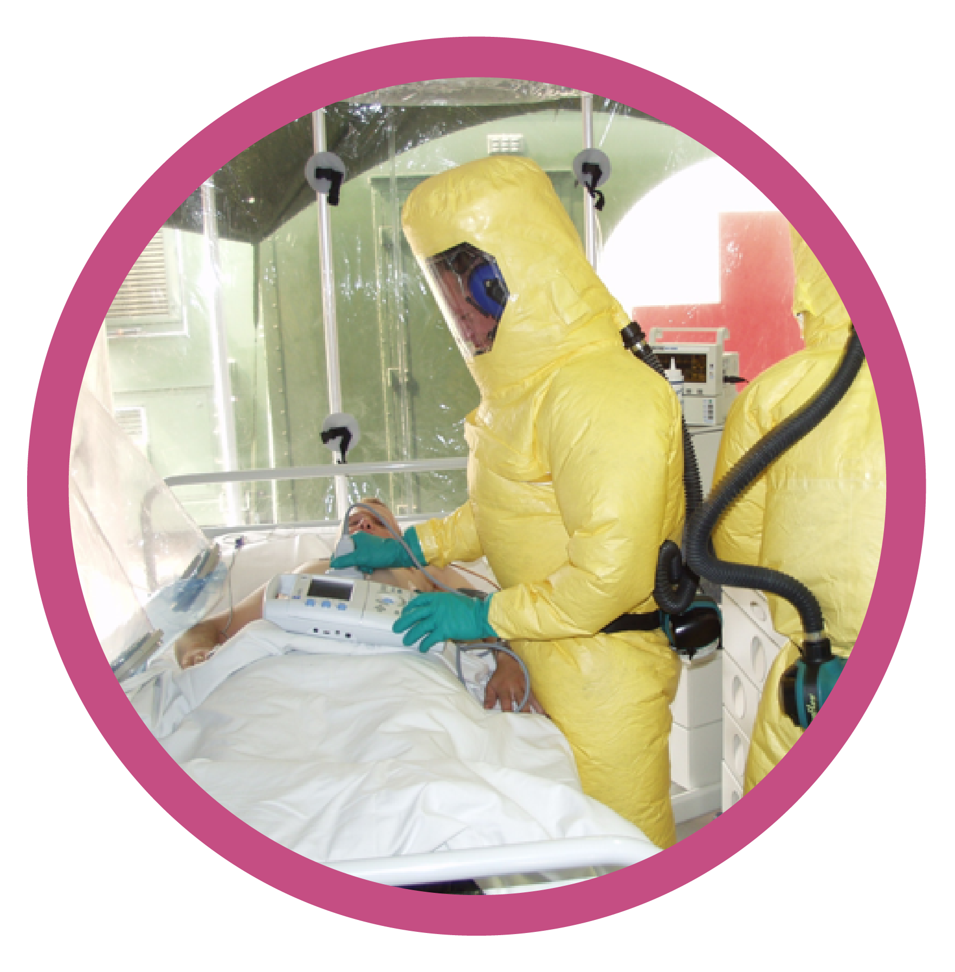
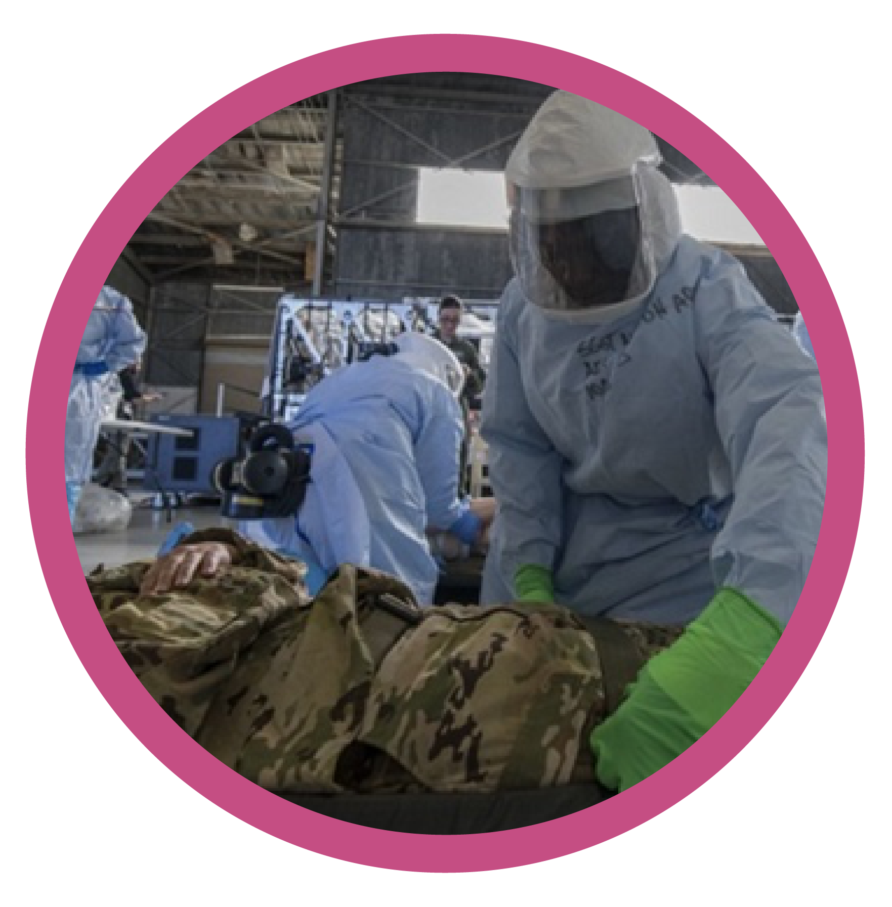
La Organización Mundial de la Salud calcula que con la mejora del abastecimiento de agua se reduciría la morbilidad por diarrea entre 6% y 21%, en tanto que la mejora de la calidad del agua ingerida mediante el tratamiento del agua doméstica puede reducirla entre 35% y 39%.

Slide 12
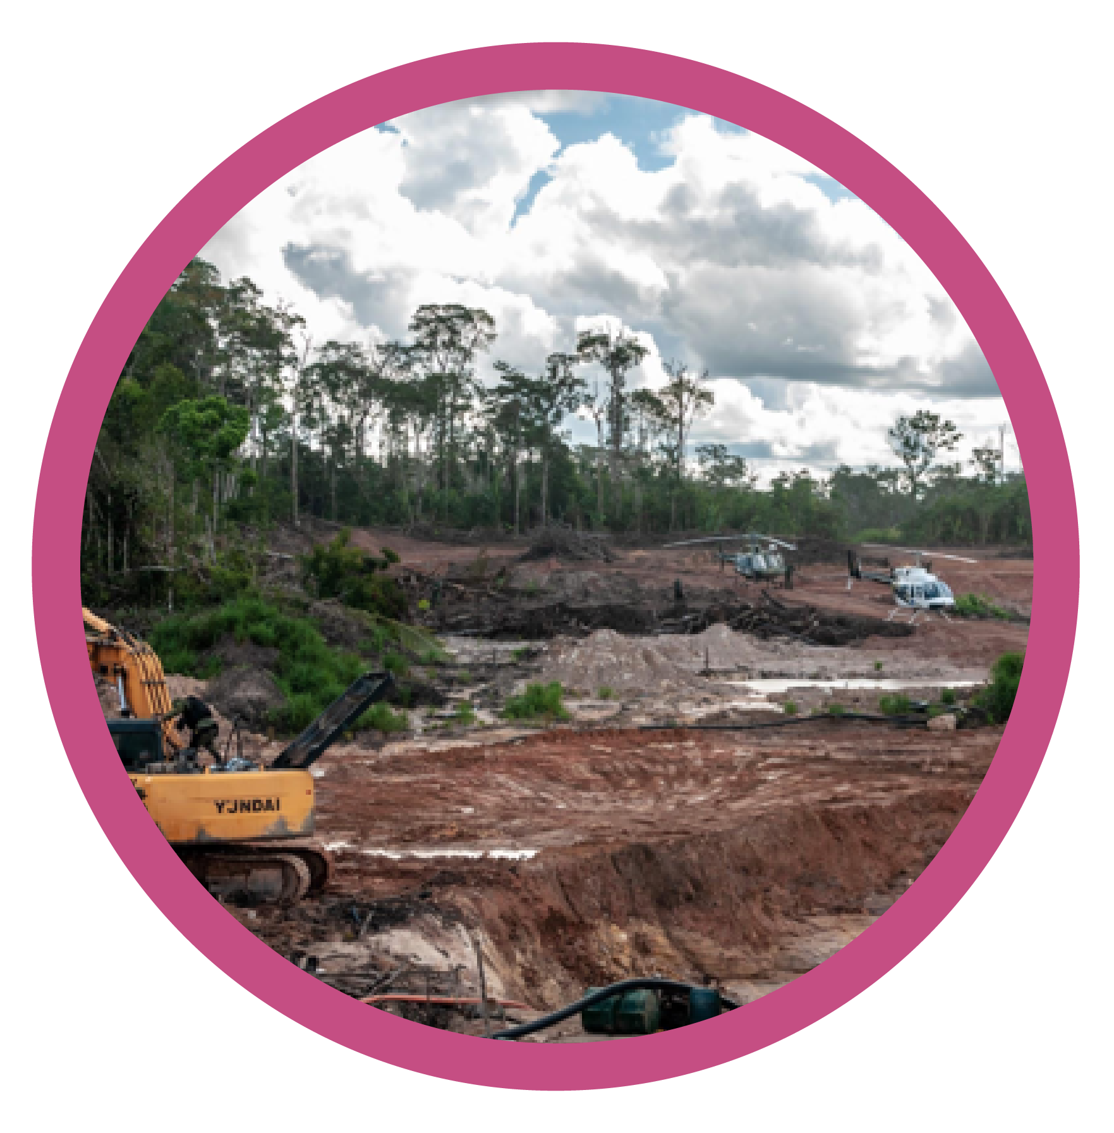
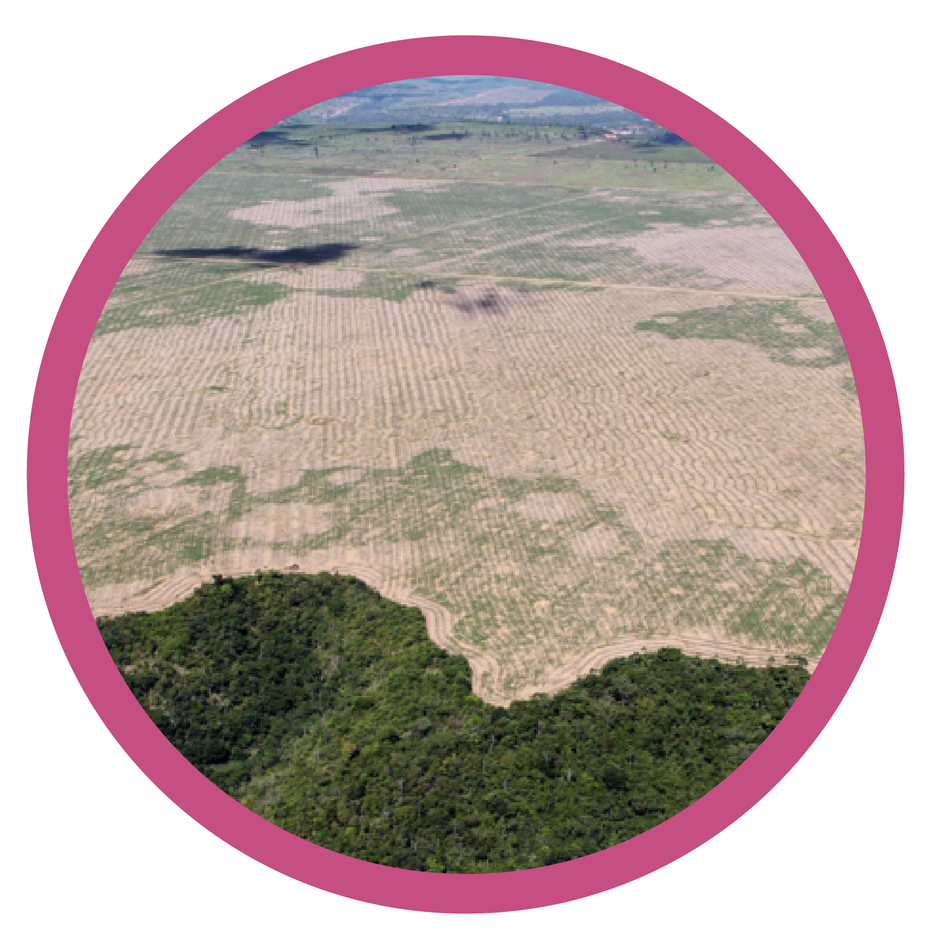
LA IMPRONTA DE LA ESPECIE HUMANA EN EL AMBIENTE
En América Latina, países como Brasil, Colombia, Ecuador, Venezuela, Perú y México, que juntos constituyen menos del 10% de la superficie terrestre, contienen aproximadamente el 70% de la biodiversidad del planeta.
Algunas consecuencias de la deforestación…
La fragmentación de hábitats, la disminución de la resiliencia ambiental para la captura y almacenamiento de CO2, la degradación y pérdida de la productividad del suelo, la afectación a la seguridad agrícola y la energía hidrológica debido al reciclaje alterado de la humedad.

Slide 13


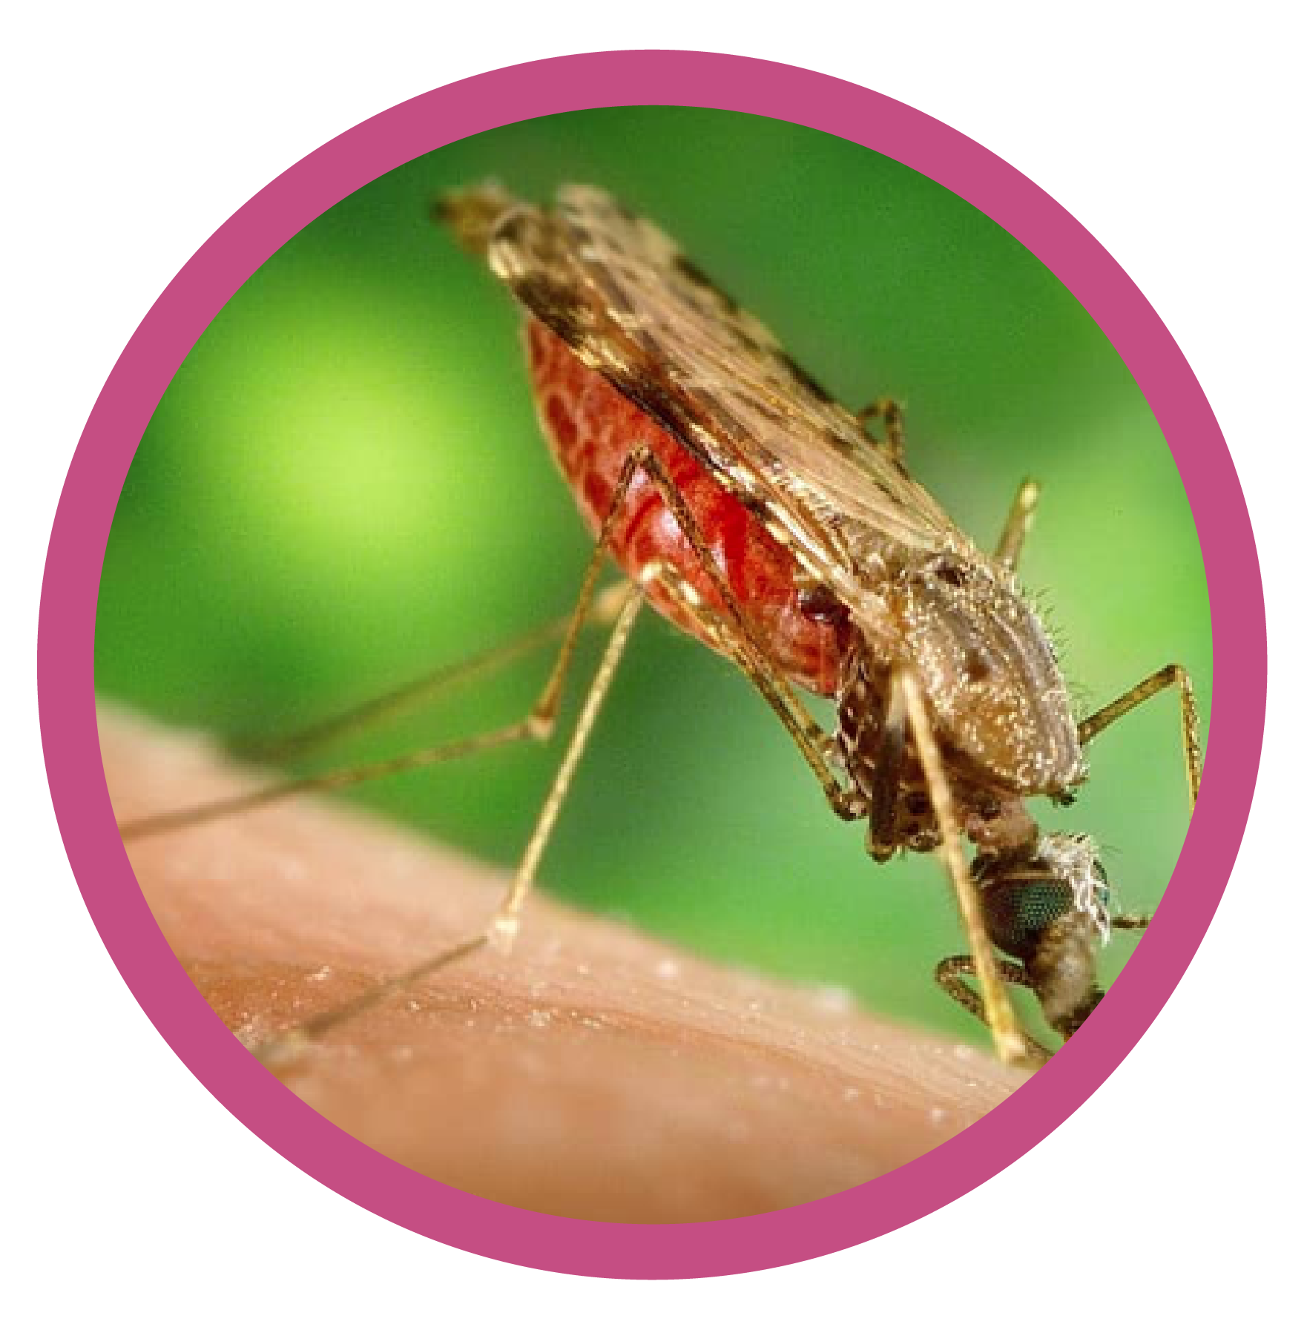
La dinámica de la propagación de enfermedades infecciosas, en particular las transmitidas por vectores, está en función de la variabilidad ambiental (cambio climático, temperatura, humedad relativa, precipitaciones pluviales), la modificación del hábitat, la evolución del virus y factores humanos, tales como el crecimiento poblacional, la urbanización no planificada, los movimientos migratorios (temporales o definitivos) y el abandono de los programas de control de vectores que, en conjunto, provocan emergencias y reemergencias de enfermedades, así como la endemicidad y expansión de algunas de ellas.

Slide 14

EPIDEMIOLOGÍA AMBIENTAL
Estudio de las consecuencias sobre la salud humana de exposiciones involuntarias y prolongadas a agentes (biológicos, químicos y físicos) contenidos en el ambiente, su distribución y factores determinantes.
Entre los agentes biológicos se encuentran las bacterias, virus, protozoarios, toxinas y hongos. Entre los químicos, se pueden citar los metales pesados, plaguicidas y fertilizantes. Entre los agentes físicos se encuentran los no mecánicos (e.g. ruido, vibraciones) y psicosociales (estrés, tabaquismo, alcoholismo, conductas sexuales riesgosas, drogadicción y violencia).
Los organismos infecciosos hallados en el ambiente (e.g. en los reservorios de agua) recaen en el espectro de la epidemiología ambiental, bien sea a nivel de endemias, epidemias o pandemias.

Slide 15
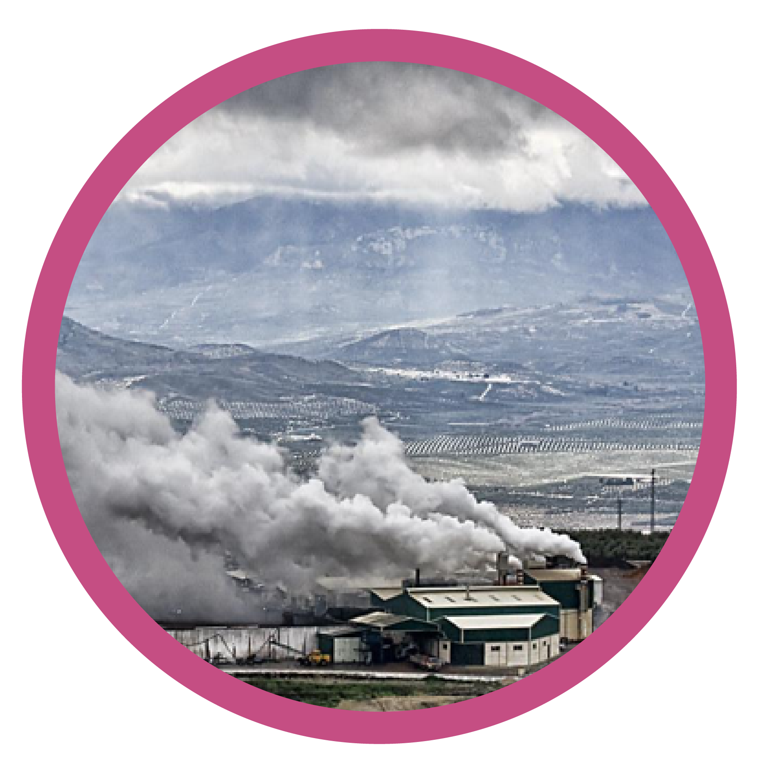
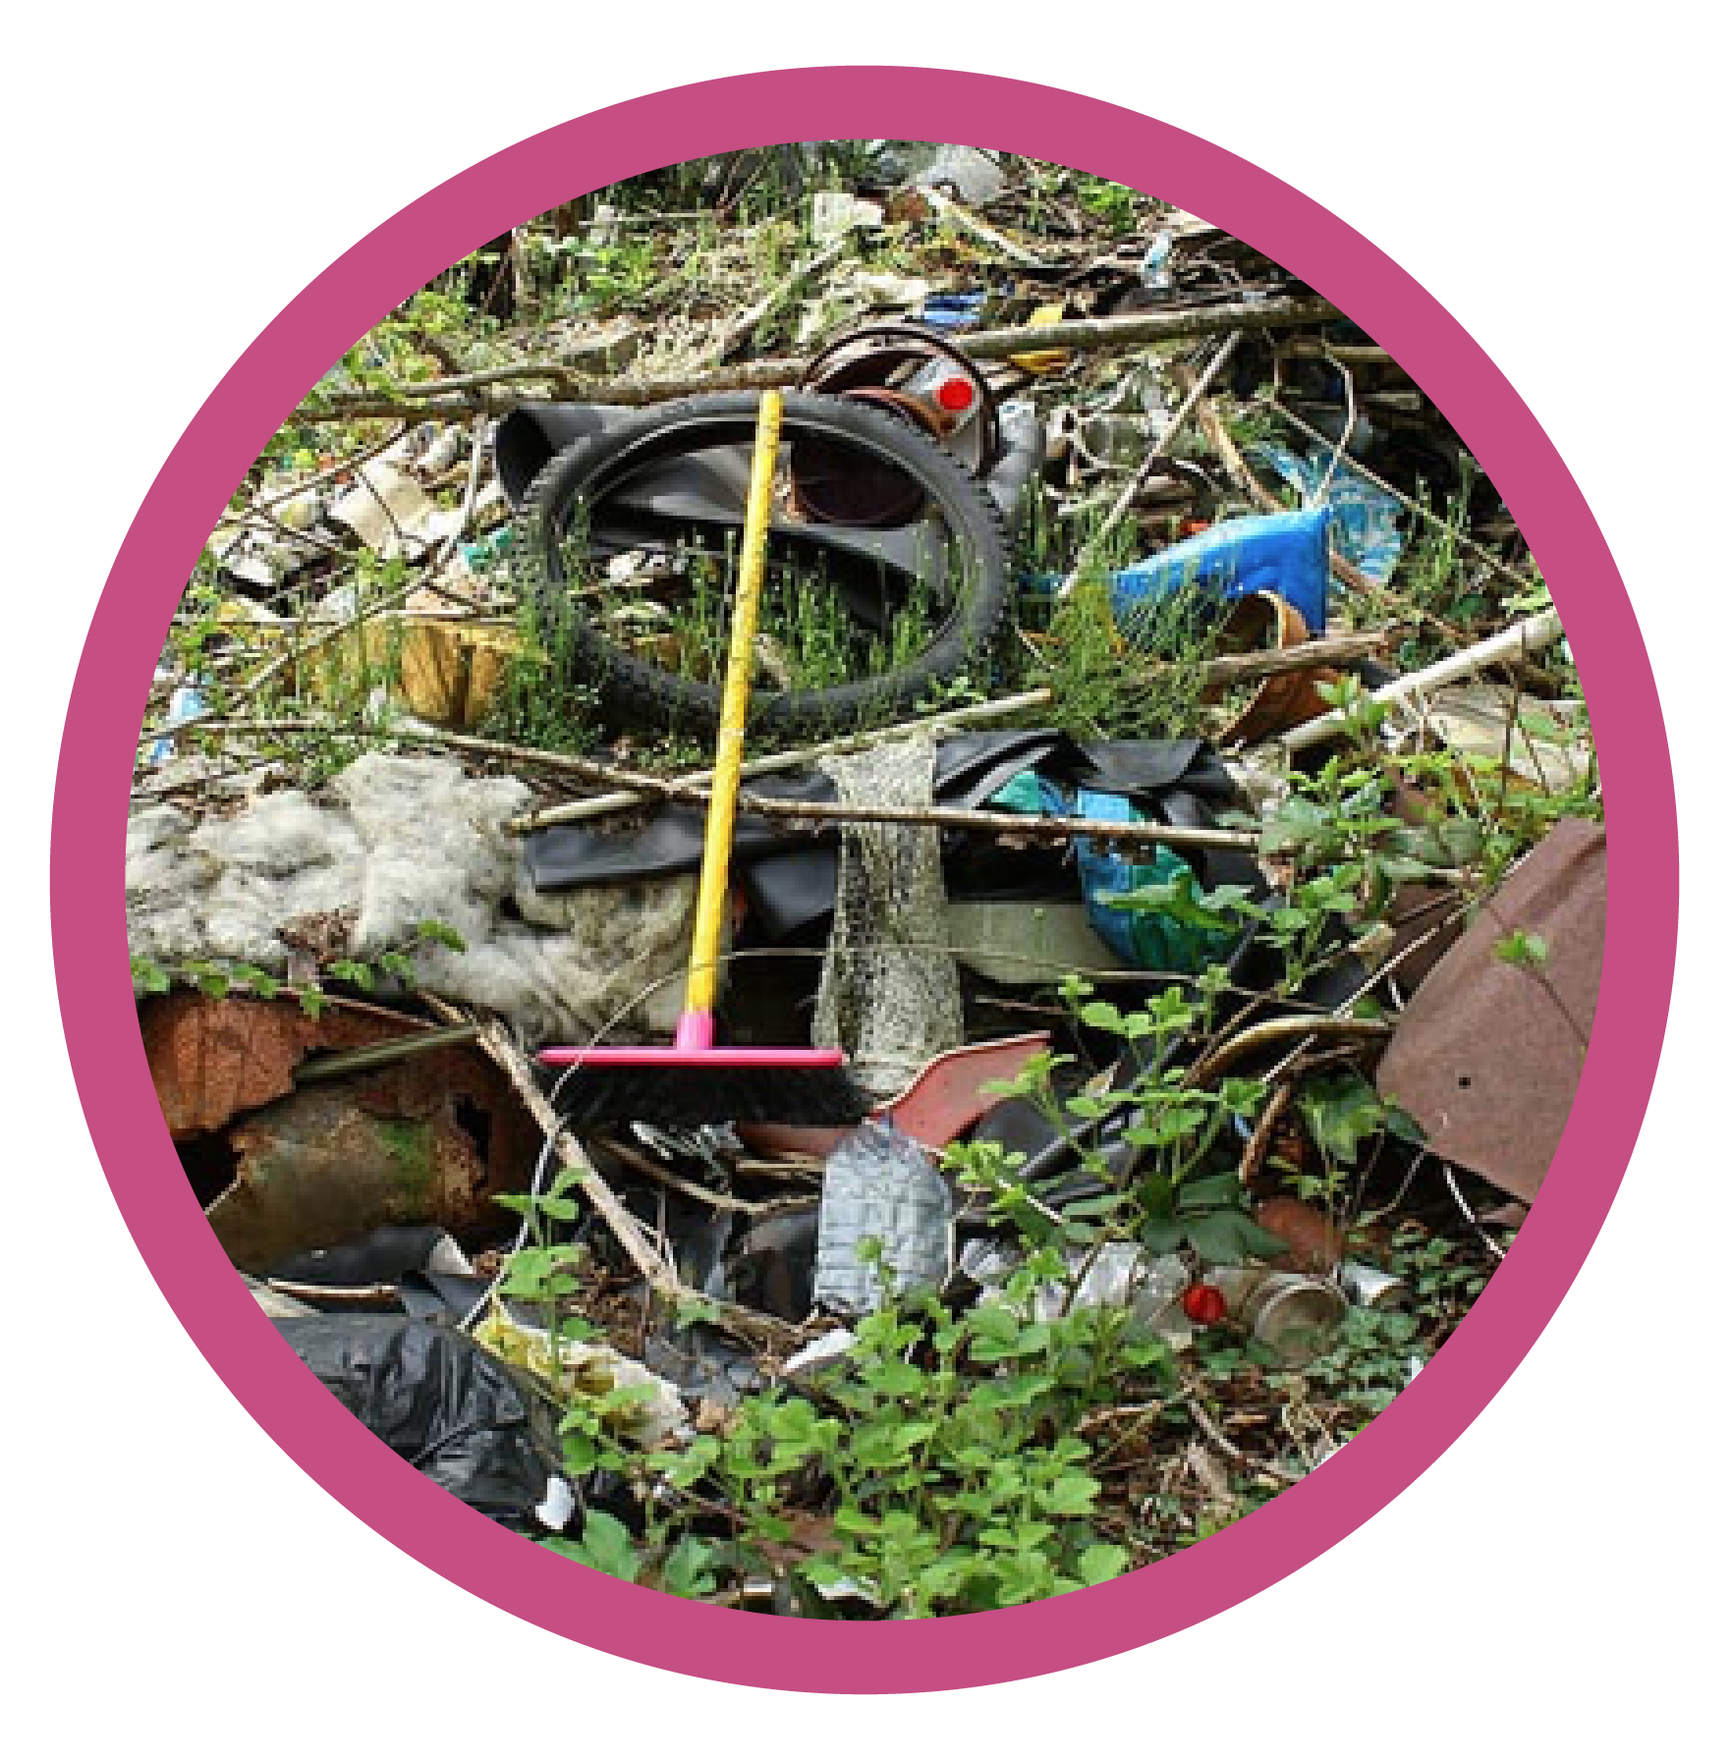
CONTAMINACIÓN
El plomo se encuentra en el ambiente en forma natural. Sin embargo, la mayoría de los niveles elevados que se presentan en un determinado medio son producto de actividades humanas, tales como la minería, la industria metalúrgica, elaboración de pinturas, construcción de automóviles (baterías y radiadores), e inclusive en los hogares (tuberías oxidadas, juguetes hechos con plomo, entre otros). En estos hogares se puede encontrar niveles elevados de plomo en la sangre de los niños, ocasionandoles déficit en la atención, trastornos en el aprendizaje y retardo en el desarrollo físico, mental y psicomotor. Además, la contaminación por plomo puede estar asociada a enfermedades neurológicas, las cuales son más críticas en el feto en desarrollo y el niño en crecimiento que en los adultos, en los que pueden presentarse trastornos renales e hipertensión arterial.

Slide 16

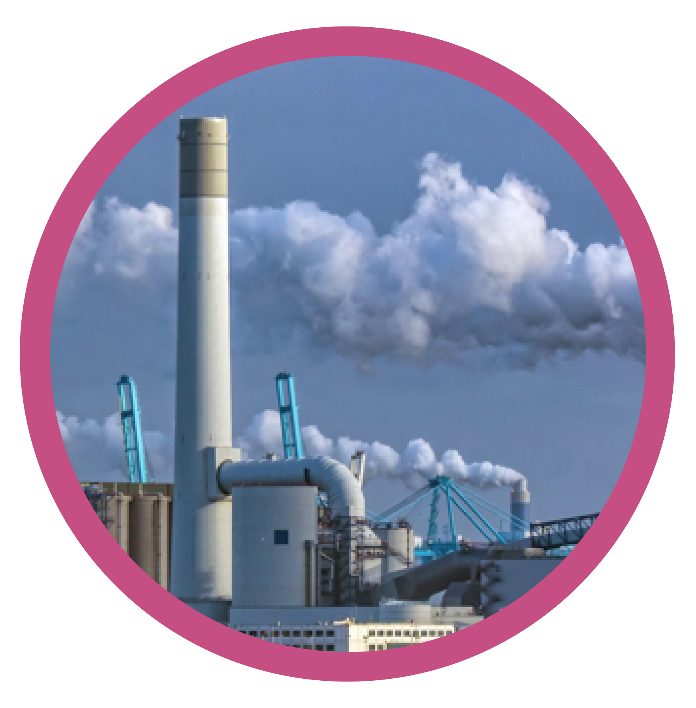
CONTAMINACIÓN
Desde el inicio de la era industrial, los niveles de mercurio (Hg) en el ambiente han aumentado considerablemente, hasta alcanzar concentraciones que afectan los ecosistemas y la salud humana. El mercurio representa un problema mundial, debido a su capacidad de persistencia en el ambiente, a la bioacumulación en las cadenas alimenticias y a sus efectos en la salud humana (i.e. daños irreversibles en el sistema nervioso central, nefrotoxicidad, malformaciones congénitas, daños al sistema cardiovascular) y en el ambiente.

Slide 17

CONTAMINACIÓN
El benceno es un contaminante gaseoso que se utiliza como componente en los combustibles para motores y como disolvente para grasas, ceras, resinas, aceites, tintas, pinturas, plásticos y caucho. Se emplea en la extracción de aceites de semillas y nueces y en la impresión de fotograbado. También se utiliza en la fabricación de detergentes, explosivos, productos farmacéuticos y colorantes.

Slide 18

CONTAMINACIÓN
Cualquier individuo puede estar expuesto al benceno como resultado del humo directo e indirecto del cigarrillo, del uso doméstico de disolventes y gasolina, y de la existencia de tanques de almacenamiento subterráneos con fugas. El benceno se absorbe en el cuerpo humano por varias vías, incluyendo la inhalación, el contacto dérmico y la ingestión. La exposición a este compuesto gaseoso, incluso en dosis bajas, tiene relación con una variedad de efectos adversos agudos y crónicos para la salud, incluyendo somnolencia, mareos, dolor de cabeza, inconsciencia y, en exposiciones a niveles muy elevados, la muerte.

Slide 19
CAMBIO CLIMÁTICO GLOBAL: EFECTOS EN LA SALUD DEL AMBIENTE Y DEL HUMANO
Los efectos del cambio climático en la salud humana pueden ser directos o indirectos.
Una de las principales amenazas para la biodiversidad (incluida la especie humana) es el cambio climático global, el cual se define como el resultado de la alteración de los sistemas biofísicos y ecológicos de la Tierra a una escala mundial.
La tasa de calentamiento global en los últimos 50 años (0,13 °C por década) representa casi el doble que en los últimos 100 años, con temperaturas proyectadas para el siglo XXI dos o tres veces mayores que en el siglo XX (entre 0,3 y 0,4 ºC por década).
Se ha estimado que, para el año 2100, el 12,6% de las plantas, el 9,4% de los invertebrados y el 17,7% de los vertebrados probablemente se extinguirán, debido a los efectos del cambio climático.

Slide 20
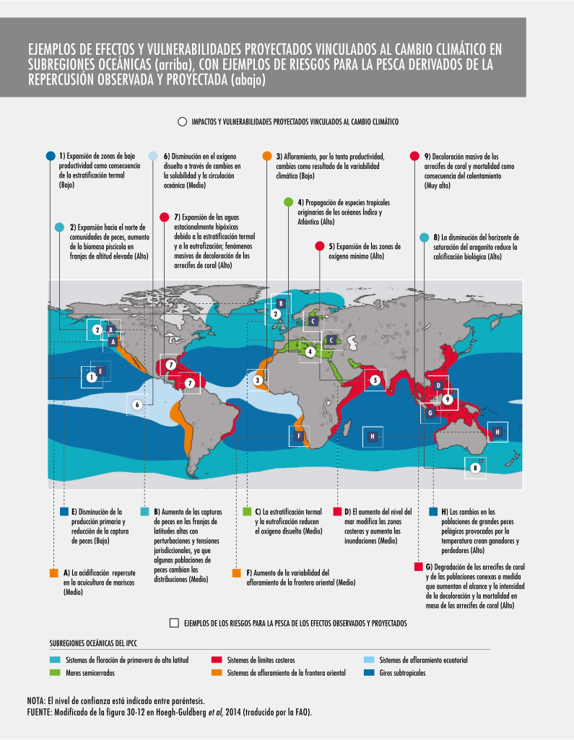
CAMBIO CLIMÁTICO GLOBAL: EFECTOS EN LA SALUD DEL AMBIENTE Y DEL HUMANO

Slide 21
CONCLUSIONES
La problemática ambiental y los procesos de contaminación tienen hoy en día un alto impacto sobre la salud de la población humana –y de muchos otros seres vivos–, manifestándose en el ritmo sostenido del incremento de patologías vinculadas a la calidad ambiental.
Los desafíos económicos y sanitarios que enfrenta la población humana como consecuencia del cambio climático alertan sobre la necesidad de analizar los escenarios de riesgo y establecer programas realmente efectivos de mitigación del cambio climático global.
Para mayor información, revisar el artículo original en:
http://www.enfermedadesemergentes.com/articulos/a690/ENF2018-17-01_especial_Sanchez.pdf

Slide 22
DETERMINANTES DE LA SALUD Y SU VINCULACIÓN CON LA CONTAMINACIÓN
CIENCIA CIUDADANA
MÓDULO II / CLASE 3 / Ob. 3

